Slide 1

習作單元三解答
P17-P20

Slide 2
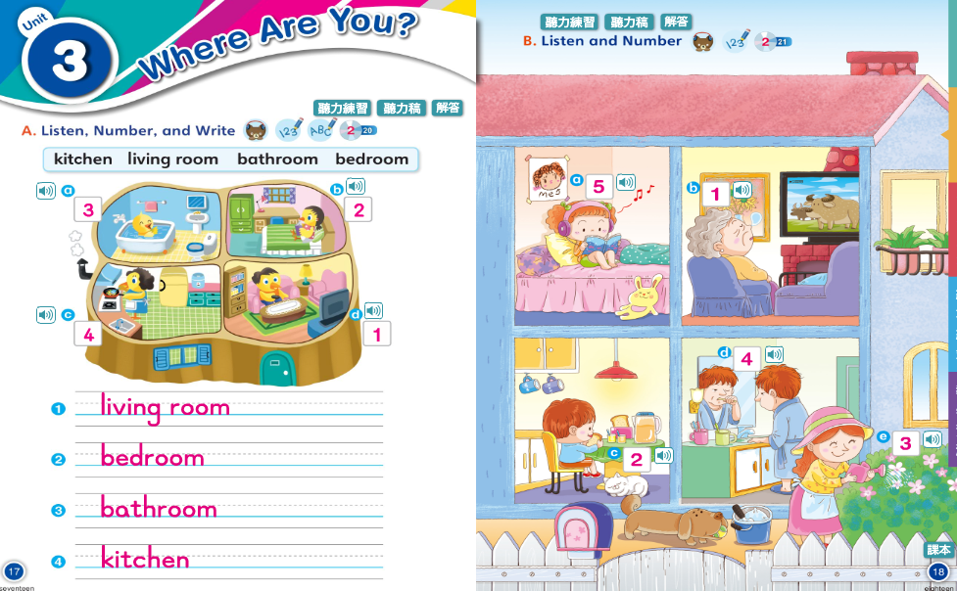

Slide 3
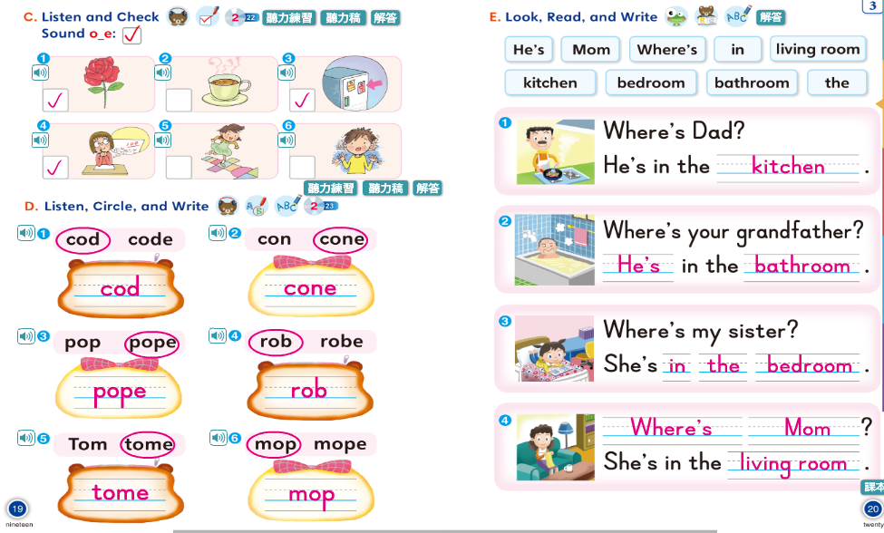

Slide 4
習作單元四解答
P21-P24

Slide 5
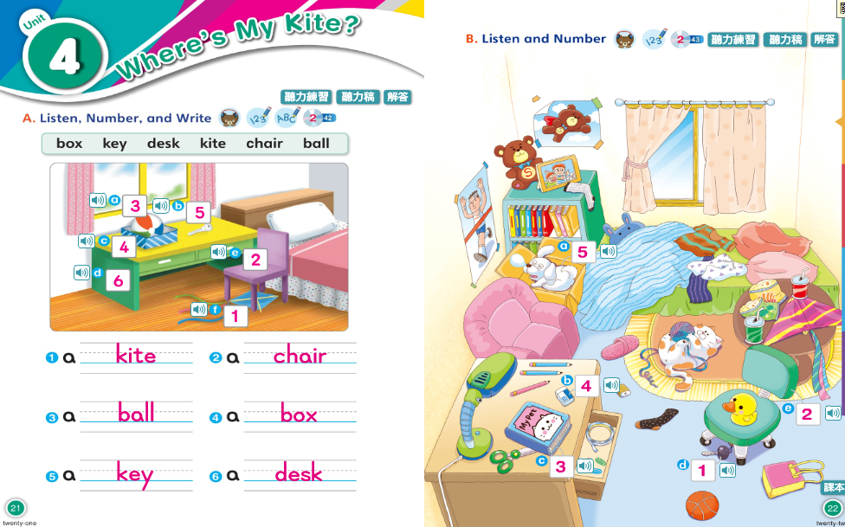

Slide 6
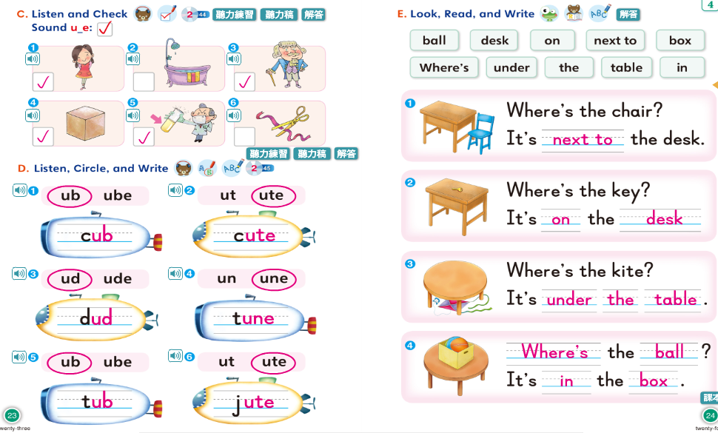

Slide 7
習作Review2解答
P25-P28

Slide 8
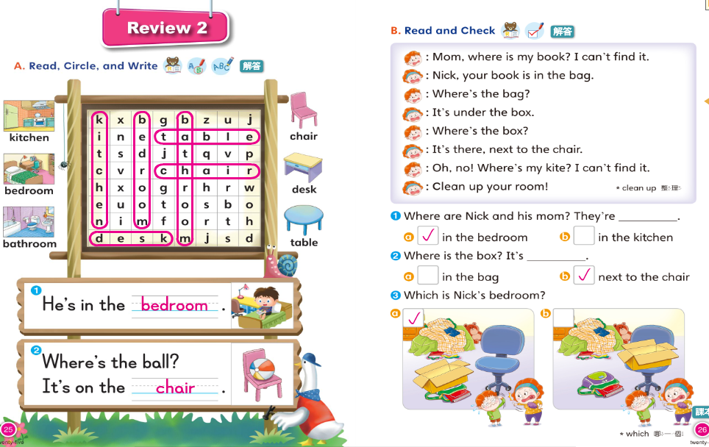

Slide 9
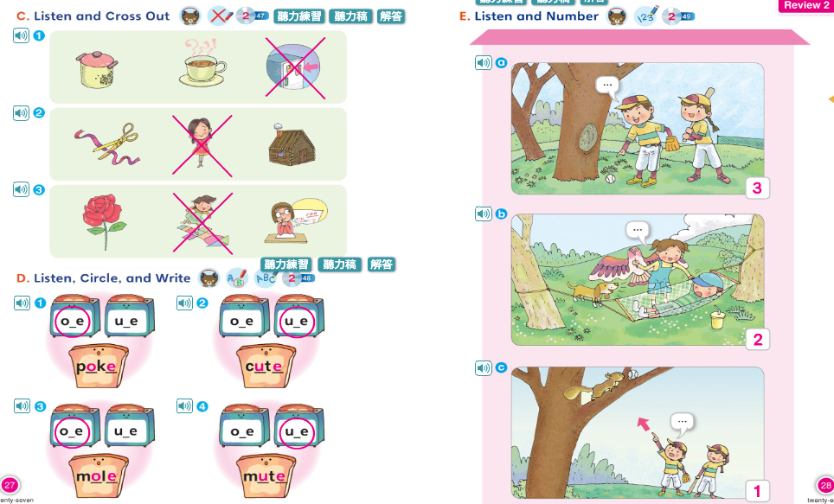

Slide 10
習作PHONICS PLUS解答
P33-P38

Slide 11
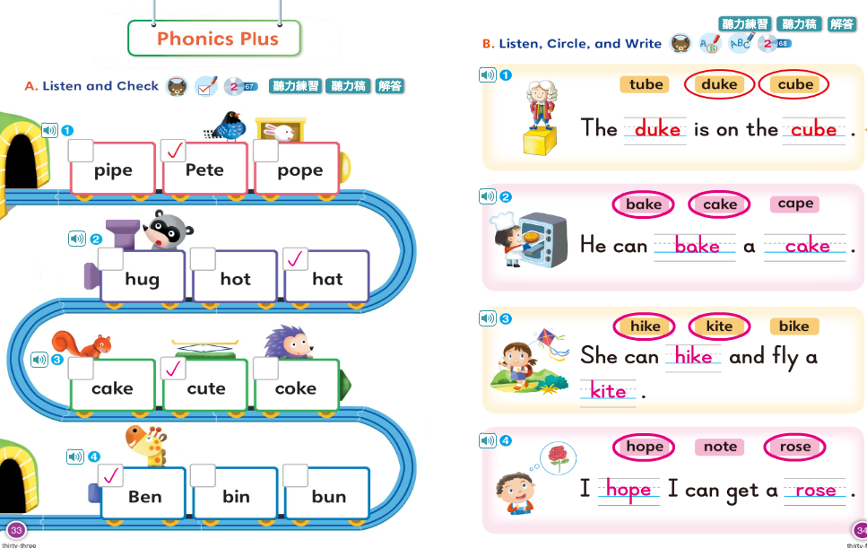

Slide 12
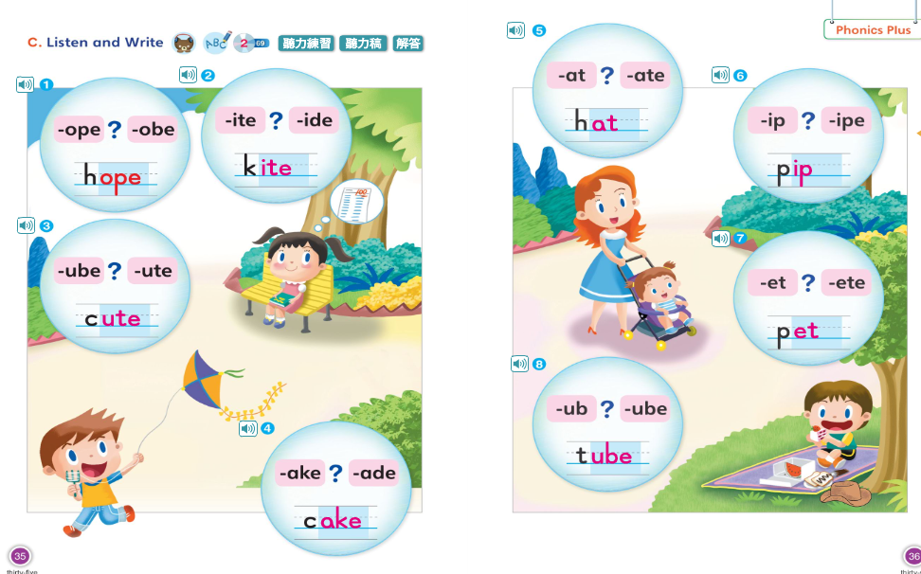

Slide 13
